Slide 1
iOS开发之网络请求处理
iOS新人培训（五）

Slide 2
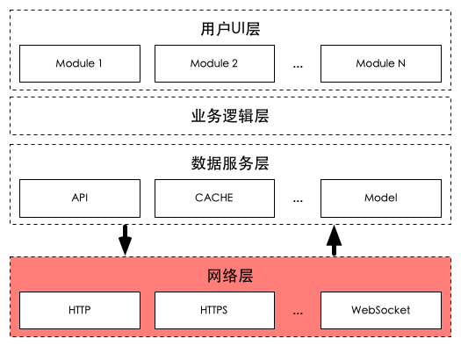
APP分层示意

Slide 3
从HTTP基础开始

Slide 4
先回顾下URL
统一资源定位符，WWW上的资源唯一地址标识。
示例：http://tianxiao100.com/search?keyword=1234
语法：协议:// hostname[:port]/path[?query]
协议：
http://（超文本传输协议） ftp://（文本传输协议）
https://（安全超文本传输协议） file://（本地文件协议）

Slide 5

HTTP基础
HTTP的全称是Hypertext Transfer Protocol，超文本传输协议
（1）规定客户端和服务器之间的数据传输格式
（2）让客户端和服务器能有效地进行数据沟通

Slide 6
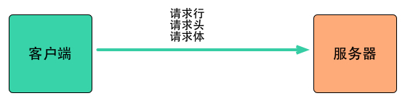
HTTP - 请求（Request）

Slide 7
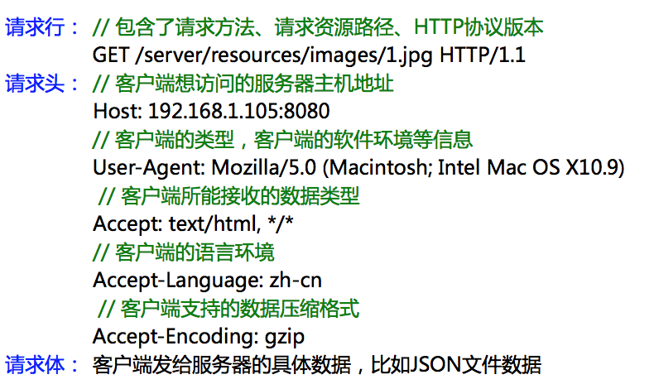
HTTP－请求（Request）

Slide 8
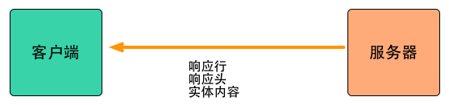
HTTP – 响应（Response）

Slide 9
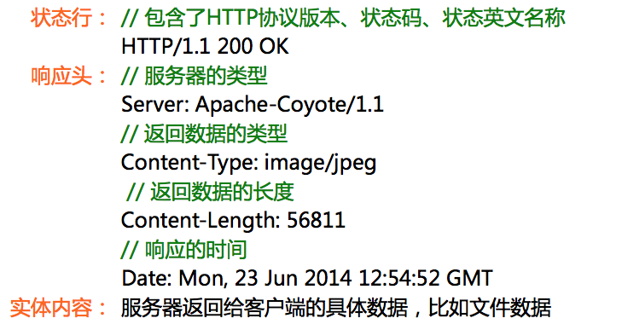
HTTP－响应（Response）

Slide 10
HTTP – 下载用到的头字段
请求头：
Range: bytes=0-800
响应头：
Content-Range: bytes 0-800/801
注意：如果用户的请求含有Range，则服务器的响应代码为206。
206-Partial Content 客户发送了一个带有Range头的GET请求，服务器完成了它。（HTTP1.1新）

Slide 11
HTTP – 请求方法（Method）
根据HTTP协议的设计初衷，不同的方法对资源有不同的操作方式，APP常用的几个方法
PUT ：增
DELETE ：删
POST ：改
GET ：查
提示：最常用的是GET和POST（实际上GET和POST都能办到增删改查）

Slide 12
HTTP – GET和POST对比
GET
在请求的URL后面以?形式跟上请求参数，多个参数之间用&隔开，比如http://api.gsx.com/login? username =123&pwd=234
注意：URL后面附带的参数是有限制的，通常不能超过1KB(参考建议)
POST
发给服务器的参数全部放在请求体中
理论上，POST传递的数据量没有限制（具体还得看服务器的处理能力）

Slide 13
HTTP – GET和POST选择
如果要传递大量的数据，用POST请求；
GET的安全性比POST要差些，如果包含机密\敏感信息，建议用POST；
如果仅仅是索取数据（数据查询），建议使用GET；
如果是增加、修改、删除数据，建议使用POST ；
注意：GET传递的URL参数中需要对包含中文、－等字符的进行encode/decode。

Slide 14
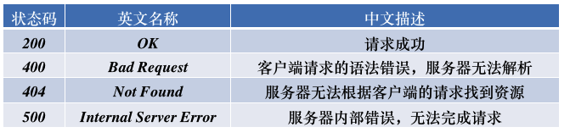
HTTP - 常见的响应状态码

Slide 15
iOS中发送HTTP请求的方案
（1）苹果原生（自带）
（2）第三方框架

Slide 16
iOS中发送HTTP请求的方案
（1）苹果原生（自带）
NSURLConnection：用法简单，最古老最直接的一种方案
NSURLSession：iOS 7新出的技术，功能比NSURLConnection更加强大
CFNetwork：NSURL*的底层，纯C语言

Slide 17
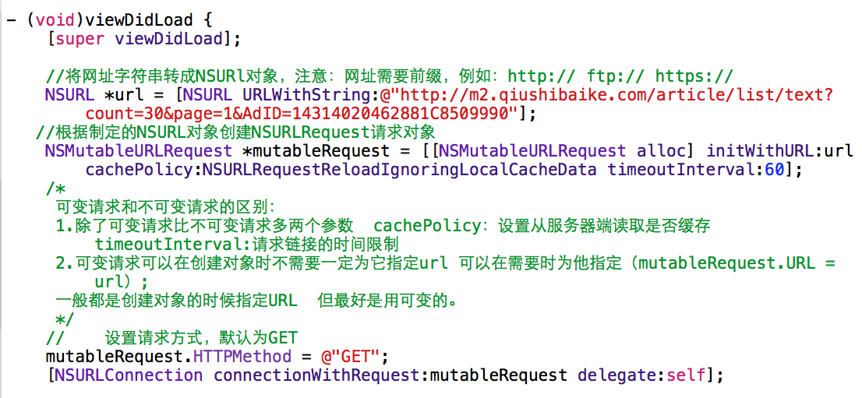
NSURLConnection 方式
发起一个HTTP请求

Slide 18
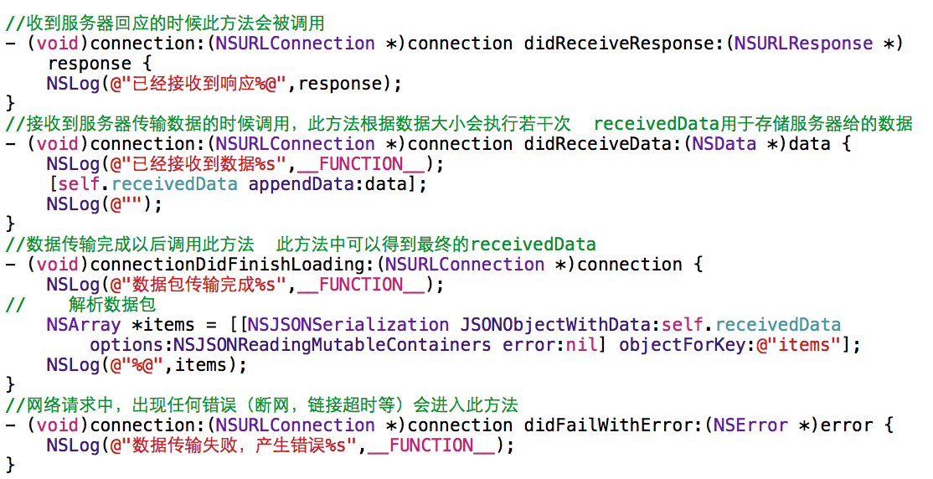
NSURLConnection 方式
HTTP响应数据返回

Slide 19
苹果原生HTTP请求对象
NSURL
NSURLRequest、NSMutableURLRequest
NSURLConnection
NSURLResponse

Slide 20
理清关键对象作用
NSURL就是个指南针
NSURLRequest
请求数据＋大脑
NSURLResponse
响应数据
客户端
服务器
NSURLConnection用于在客户端和
服务器端建立一个连接，无脑

Slide 21
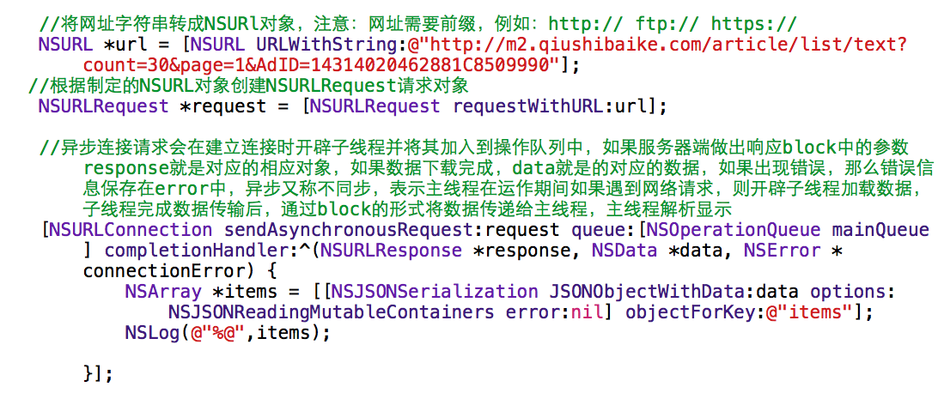
NSURLConnection 方式
发起一个HTTP请求（响应数据在Block中返回）
)

Slide 22
NSURLSession
在iOS9.0以后，以前使用的NSURLConnection 过期，
苹果官方推荐使用NSURLSession来替代它。

Slide 23
NSURLSession 介绍
The NSURLSession class and related classes provide an API for downloading content. This API provides a rich set of delegate methods for supporting authentication and gives your app the ability to perform background downloads when your app is not running or, in iOS, while your app is suspended.
Notes:
https://developer.apple.com/library/ios/documentation/Foundation/Reference/NSURLSession_class/

Slide 24
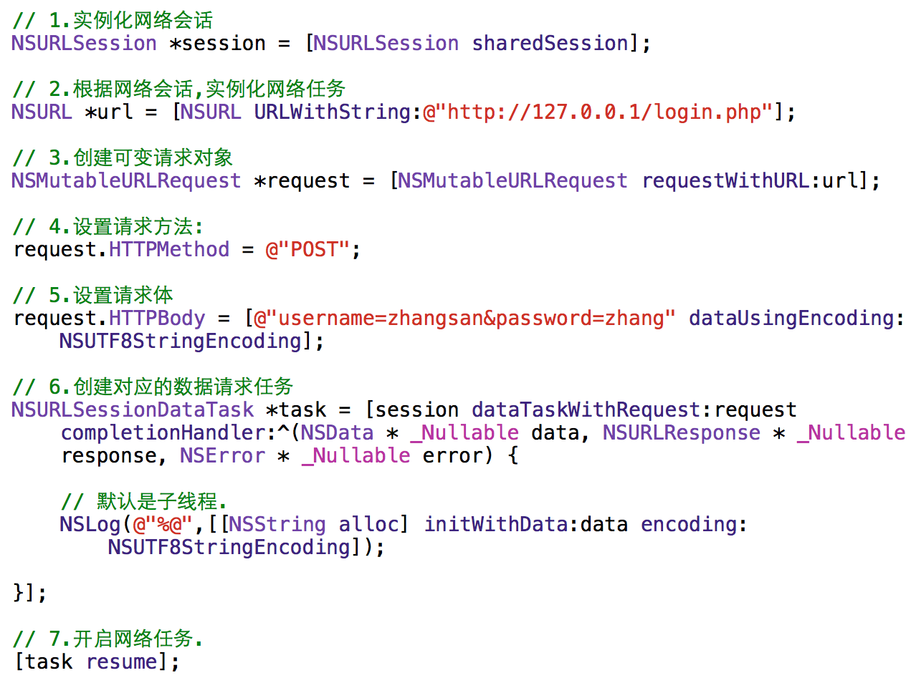
NSURLSession 开发示例

Slide 25
NSURLSession工作模式
1、一般模式（default）
类似于原来的NSURLConnection，可以使用缓存的Cache，Cookie，鉴权。
2、及时模式（ephemeral）
不使用缓存的Cache，Cookie，鉴权。
3、后台模式（background）
在后台完成上传下载。
Notes:
1.创建一个NSURLSessionConfiguration，用于第二步创建NSSession时设置工作模式和网络设置：
工作模式分为：
一般模式（default）：工作模式类似于原来的NSURLConnection，可以使用缓存的Cache，Cookie，鉴权。
及时模式（ephemeral）：不使用缓存的Cache，Cookie，鉴权。
后台模式（background）：在后台完成上传下载，创建Configuration对象的时候需要给一个NSString的ID用于追踪完成工作的Session是哪一个（后面会讲到）。

Slide 26
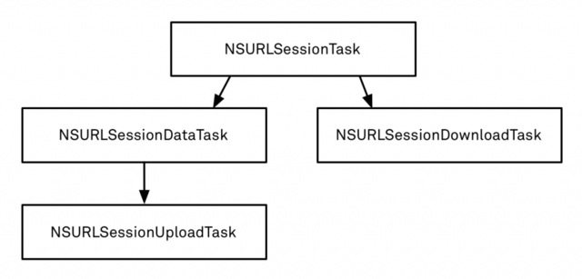
NSURLSessionTask
加载数据会话任务
下载文件会话任务
iOS 9.0中新增 NSURLSessionStreamTask 流数据会话任务
上传文件会话任务

Slide 27
NSURLSessionConfiguration
用于设置会话的工作模式和网络配置。
代码角度介绍

Slide 28
NSURLSession 学习地址
https://developer.apple.com/library/ios/documentation/Foundation/Reference/NSURLSession_class/

Slide 29
需要知道的三个对象
NSURLCache
NSHTTPCookieStorage
NSURLCredentialStorage

Slide 30
HTTP请求注意事项

Slide 31
请求超时
网络请求一定要考虑超时时间，规避长时间等待；
在NSURLRequest或NSMutableRequest中设置timeoutInterval属性；
一般超时时间设置为15s～20s体验较佳。

Slide 32
苹果原生的HTTP缓存策略
cachePolicy属性设置（从服务器读取是否缓存）：
typedef NS_ENUM(NSUInteger, NSURLRequestCachePolicy)
{
NSURLRequestUseProtocolCachePolicy ,
NSURLRequestReloadIgnoringLocalCacheData,
NSURLRequestReloadIgnoringLocalAndRemoteCacheData,
NSURLRequestReloadIgnoringCacheData,
NSURLRequestReturnCacheDataElseLoad,
NSURLRequestReturnCacheDataDontLoad ,
NSURLRequestReloadRevalidatingCacheData
};
Notes:
1> NSURLRequestUseProtocolCachePolicy = 0, 默认的缓存策略， 如果缓存不存在，直接从服务端获取。如果缓存存在，会根据response中的Cache-Control字段判断下一步操作，如: Cache-Control字段为must-revalidata, 则询问服务端该数据是否有更新，无更新的话直接返回给用户缓存数据，若已更新，则请求服务端.
2> NSURLRequestReloadIgnoringLocalCacheData = 1, 忽略本地缓存数据，直接请求服务端.
3> NSURLRequestIgnoringLocalAndRemoteCacheData = 4, 忽略本地缓存，代理服务器以及其他中介，直接请求源服务端.
4> NSURLRequestReloadIgnoringCacheData = NSURLRequestReloadIgnoringLocalCacheData
5> NSURLRequestReturnCacheDataElseLoad = 2, 有缓存就使用，不管其有效性(即忽略Cache-Control字段), 无则请求服务端.
6> NSURLRequestReturnCacheDataDontLoad = 3, 死活加载本地缓存. 没有就失败. (确定当前无网络时使用)
7> NSURLRequestReloadRevalidatingCacheData = 5, 缓存数据必须得得到服务端确认有效才使用(貌似是NSURLRequestUseProtocolCachePolicy中的一种情况)

Slide 33
iOS中发送HTTP请求的方案
（1）苹果原生（自带）
（2）第三方框架

Slide 34
iOS中发送HTTP请求的方案
（2）第三方框架
ASIHttpRequest（停止更新）
AFNetworking（推荐）
SDWebImage（推荐）

Slide 35
第三方框架
AFNetworking

Slide 36
第三方框架
SDWebImage

Slide 37
网络监测 Reachablity
提前知道有网和无网
区分网络环境3G/4G/WiFi
官方：
https://developer.apple.com/library/ios/samplecode/Reachability/Introduction/Intro.html
常用：
AFNetworking的AFNetworkReachabilityManager.h
Notes:
https://developer.apple.com/library/ios/samplecode/Reachability/Introduction/Intro.html

Slide 38
安全协议－HTTPS

Slide 39
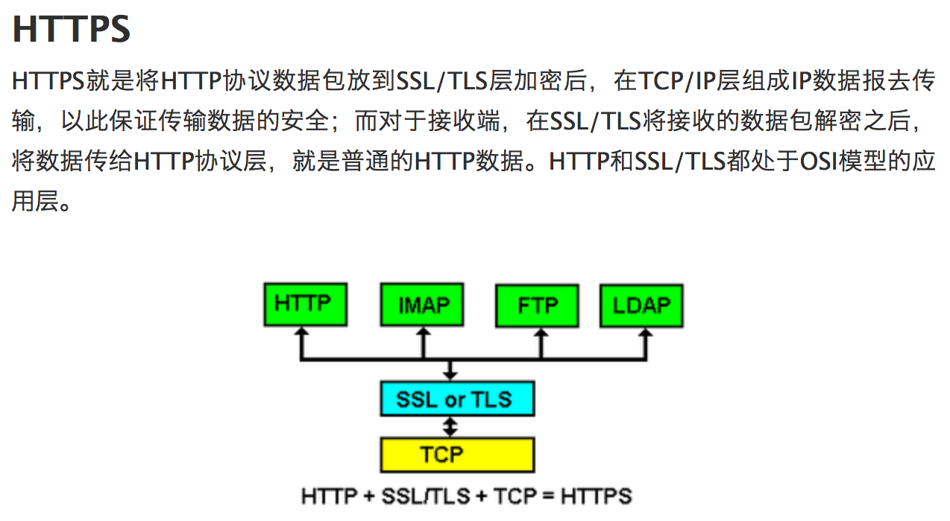
HTTPS

Slide 40
SSL / TLS
TLS v1.2
TLS v1.1
TLS v1.0
SSL v3.0

Slide 41
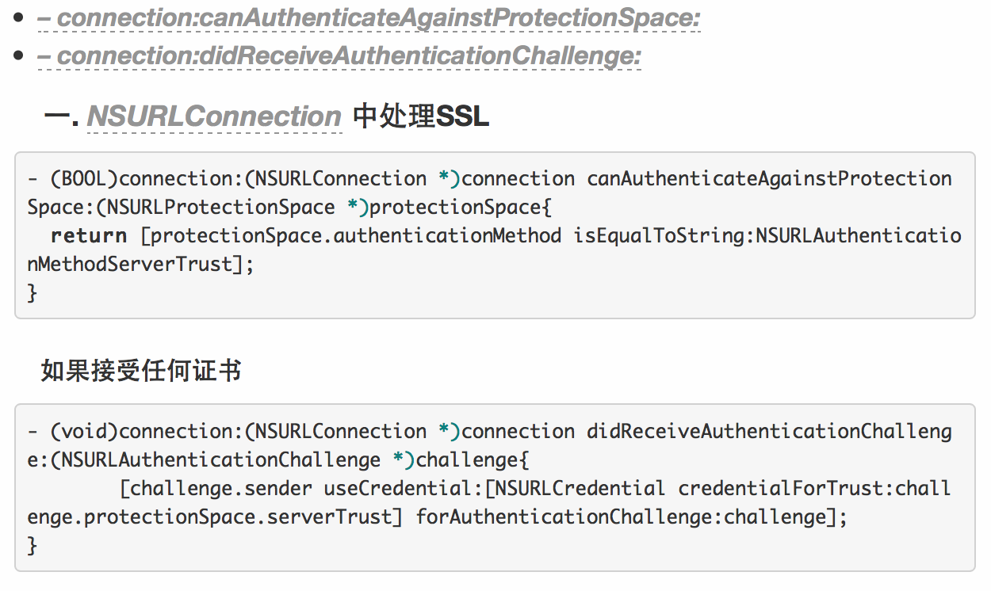
NSURLConnection中处理SSL

Slide 42
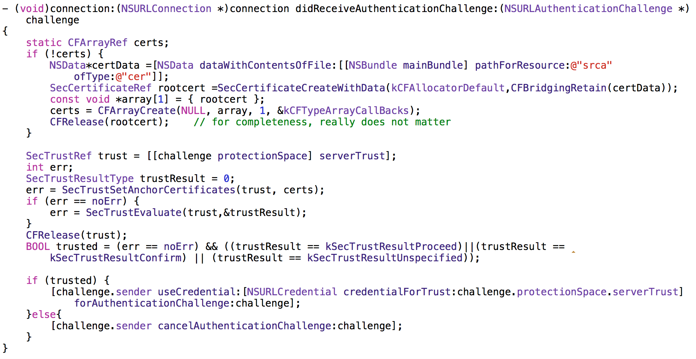
NSURLConnection中处理SSL
使用证书验证

Slide 43
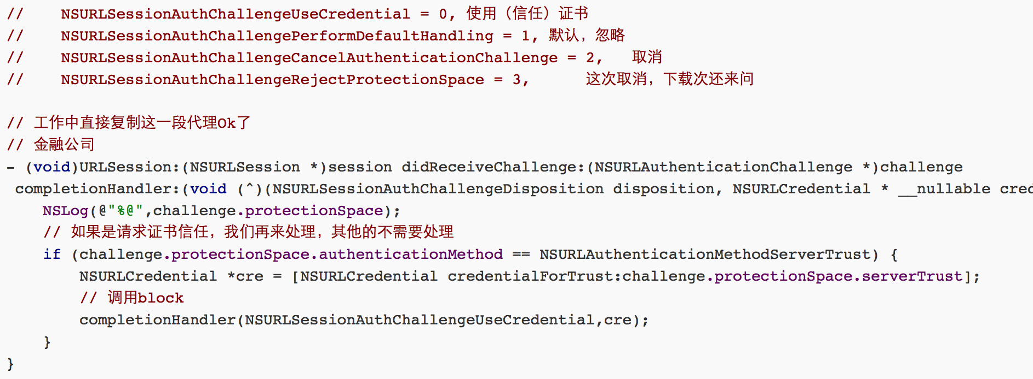
NSURLSession中处理SSL

Slide 44
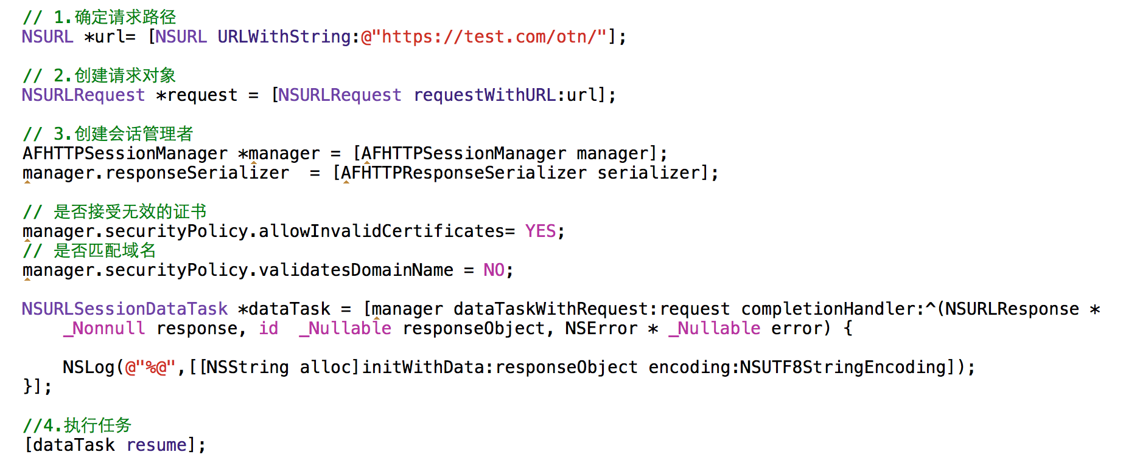
AFNetworking中处理SSL

Slide 45
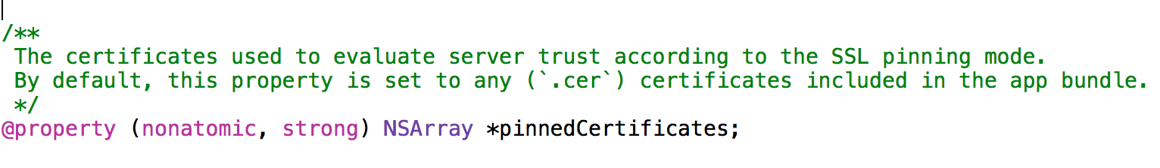
AFNetworking中处理SSL
使用证书验证

Slide 46
AFSecurityPolicy
AFNetworking 的AFSecurityPolicy封装了证书验证的过程，让用户可以轻易使用，除了去系统信任CA机构列表验证，还支持SSL Pinning
方式的验证。

Slide 47
AFSecurityPolicy 验证模式一
AFSSLPinningModeNone
这个模式表示不做SSL pinning，只跟浏览器一样在系统的信任机构列表里验证服务端返回的证书。若证书是信任机构签发的就会通过，若是自己服务器生成的证书，这里是不会通过的

Slide 48
AFSecurityPolicy 验证模式二
AFSSLPinningModeCertificate
这个模式表示用证书绑定方式验证证书，需要客户端保存有服务端的证书拷贝，这里验证分两步，第一步验证证书的域名/有效期等信息，第二步是对比服务端返回的证书跟客户端返回的是否一致。

Slide 49
AFSecurityPolicy 验证模式三
AFSSLPinningModePublicKey
这个模式同样是用证书绑定方式验证，客户端要有服务端的证书拷贝，只是验证时只验证证
书里的公钥，不验证证书的有效期等信息。只要公钥是正确的，就能保证通信不会被窃听，因为中间人没有私钥，无法解开通过公钥加密的数据。

Slide 50
HTTP和HTTPS抓包分析
Charles 工具

Slide 51
网络开发注意事项
网络库的封装
以什么方式跟业务层交互
交付什么样的数据给业务层
线程间的切换
错误码
对应的业务场景

Slide 52
网络开发注意事项
网络库的封装
以什么方式跟业务层交互
交付什么样的数据给业务层
线程间的切换
错误码
对应的业务场景

Slide 53
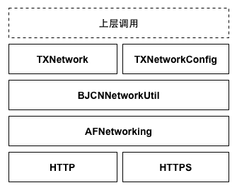
网络库的封装

Slide 54
网络开发注意事项
网络库的封装
以什么方式跟业务层交互
交付什么样的数据给业务层
线程间的切换
错误码
对应的业务场景

Slide 55
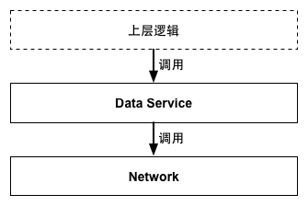
以什么方式跟业务层交互

Slide 56
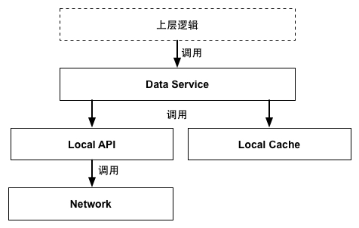
融入缓存时的改进

Slide 57
网络开发注意事项
网络库的封装
以什么方式跟业务层交互
交付什么样的数据给业务层
线程间的切换
错误码
对应的业务场景

Slide 58
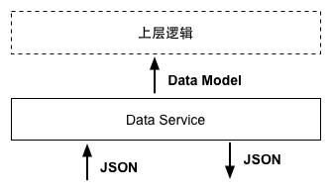
交付什么样的数据给业务层

Slide 59
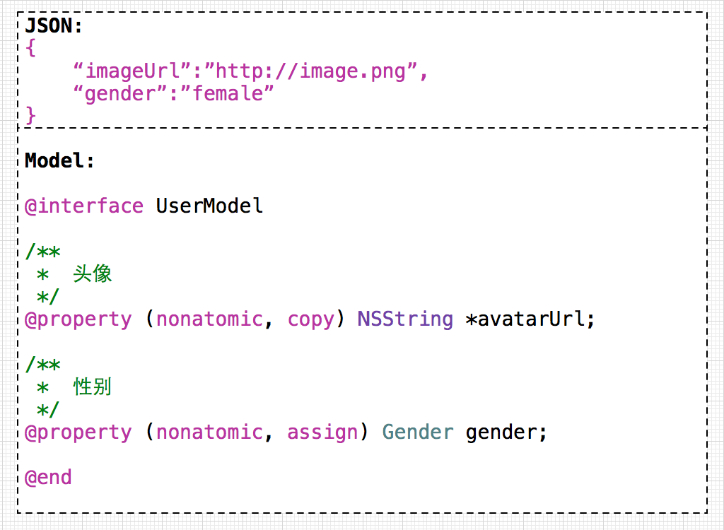
Model和JSON的映射隔离

Slide 60
Model和JSON的映射隔离
手动映射 和 自动映射

Slide 61
网络开发注意事项
网络库的封装
以什么方式跟业务层交互
交付什么样的数据给业务层
线程间的切换
错误码
对应的业务场景

Slide 62
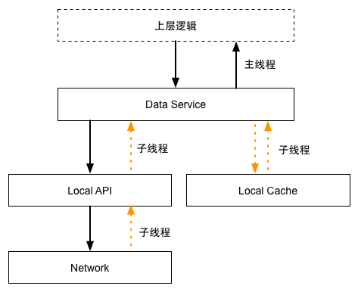
线程间的切换

Slide 63
网络开发注意事项
网络库的封装
以什么方式跟业务层交互
交付什么样的数据给业务层
线程间的切换
错误码
对应的业务场景

Slide 64
当遇到“登录失败”
登录失败

Slide 65
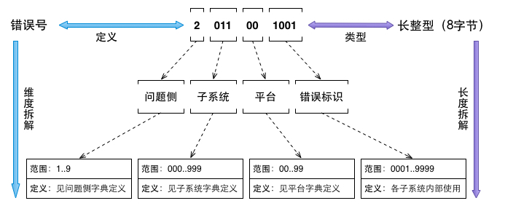
错误码规范

Slide 66
错误码规范地址
http://git.baijiahulian.com/heyingjie/error-code-definition/wikis/home

Slide 67
网络开发注意事项
网络库的封装
以什么方式跟业务层交互
交付什么样的数据给业务层
线程间的切换
错误码
对应的业务场景

Slide 68
对应的业务场景
列表
后台日志和统计数据
用户关注执行结果
异步展示的数据
性能、流量、稳定、安全

Slide 69
预热下WebSocket
轮询
long poll(ing)
WebSocket

Slide 70
作业
学习NSURLSession系列：
https://developer.apple.com/library/ios/documentation/Foundation/Reference/NSURLSession_class/
掌握错误码规范：
http://git.baijiahulian.com/heyingjie/error-code-definition/wikis/home
学习：
AFNetworking、SDWebImage

Slide 71
作业
基于原生的NSURLSession封装一个BJNetwork，包含get、post、download、upload方法，可以对BJNetwork进行关键项的自定义配置，分别为每个接口写出调用的测试用例，至少包含一个断点续传的用例和后台工作的用例，用来覆盖测试所提供的网络接口的可用性。注意：对上层松耦合，即BJNetwork头文件中看不出任何NSURLSession的痕迹。可以根据能力来自己设计其它加分项。
完成时间：2016-9-29

Slide 72
谢谢

